Slide 1
Os determinantes da Saúde e as Doenças Tropicais
Isabel Craveiro, PhD
Universidade Nova de Lisboa, Instituto de Higiene e Medicina Tropical
Global Health and Tropical Medicine
FCT for funds to GHTM - UID/Multi/04413/2013

Slide 2
Índice
Doenças Tropicais Negligenciadas – Porquê?
Determinantes de saúde
Determinantes sociais de saúde das Doenças Tropicais Negligenciadas
A evidência como base para a ação – exemplos dos determinantes sociais de DTNs
Intervenções para a mudança

Slide 3
Doenças Tropicais Negligenciadas
De acordo com a Organização Mundial da Saúde (OMS), as doenças tropicais são um grupo de doenças, geralmente de origem infecciosa, que ocorrem apenas ou (quase) exclusivamente nos trópicos (em torno da linha do Equador, entre os trópicos de Câncer e Capricórnio).
Pobreza, condições inadequadas de saneamento e degradação ambiental
Clima
Fatores importantes para a disseminação destas doenças nestas regiões
O termo "tropical" não é absolutamente correto, pois algumas doenças tropicais (por exemplo, cólera e lepra) não se limitam a zonas climáticas específicas

Slide 4
Negligenciadas porquê?
Na perspectiva da política de saúde pública, é uma indicação de que essas doenças foram recentemente "redescobertas" depois de terem sido ofuscadas por muitos anos pelos "três grandes" (HIV, malária e tuberculose).
Do ponto de vista da equidade - as DTNs afectam especialmente as populações desfavorecidas. Mais de 70% dos países e territórios afetados por DTNs são países com baixos e médios rendimentos e 100% dos países de baixa renda são afetados por pelo menos cinco DTNs.
Devido à associação com várias combinações de determinantes sociais;
e porque essas populações geralmente não estão em condições de chamar a atenção dos decisores para os seus problemas e atrair recursos
A concentração da maioria das DTNs também contribui para essa negligência.

Slide 5
Doenças Tropicais Negligenciadas
As doenças tropicais negligenciadas (DTN) são muito heterogéneas e, consequentemente, a análise da desigualdade e dos determinantes sociais é extraordinariamente complexa.
Número estimado de anos de vida ajustados por deficiência (DALY) (em milhares), por causa (doença tropical negligenciada) e por região da OMS (exceto Região Europeia),ª 2004
Doenças tropicais Negligenciadas | Mundo^{b} | Região da OMS
 |  | Africana | das Américas | do Leste do Mediterrâneo | do Sudeste da Ásia | do Oeste do Pacífico
Tripanossomíase humana africana | 1 673 | 1 609 | 0 | 62 | 0 | 0
Doença de Chagas | 430 | 0 | 426 | 0 | 0 | 0
Esquistossomose | 1707 | 1502 | 46 | 145 | 0 | 13
Leishmaniose | 1974 | 328 | 45 | 281 | 1264 | 51
Filariose linfática | 5941 | 2263 | 10 | 75 | 3525 | 65
Oncocercose | 389 | 375 | 1 | 11 | 0 | 0
Lepra | 194 | 25 | 16 | 22 | 118 | 13
Dengue | 670 | 9 | 73 | 28 | 391 | 169
Tracoma | 1334 | 601 | 15 | 208 | 88 | 419
Ascaridíase^{c} | 1851 | 915 | 60 | 162 | 404 | 308
Tricuríase^{c} | 1012 | 236 | 73 | 61 | 372 | 269
Ancilostomíase^{c} | 1092 | 377 | 20 | 43 | 286 | 364
a Fonte: WHO, 2010 , op cit global burden of disease: 2004 update (1).
b A soma dos valores para as regiões talvez não seja igual ao total mundial, uma vez que não foram incluídas as estimativas para a Região
Europeia.
c Helmintíases transmitidas pelo solo.
Notes:
número de DALY atribuído a
uma determinada doença, em determinado momento, oferece uma estimativa
da soma de anos de vida potencial perdidos devido a mortalidade prematura e
anos perdidos de vida produtiva.

Slide 6
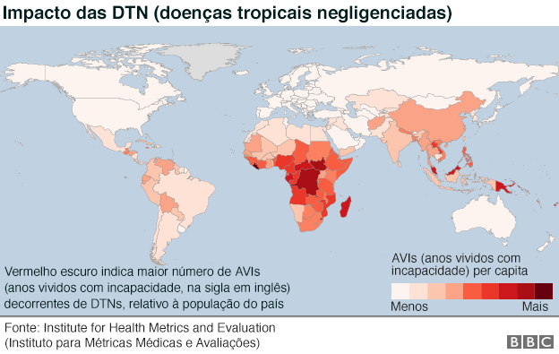

Slide 7
Doenças Tropicais Negligenciadas
Muitas das DTNs são caracterizadas pela sua concentração.
a morbilidade e a mortalidade podem variar significativamente de um lugar para outro devido a diferentes fatores locais.
Numa perspectiva de equidade, é obrigatório encontrar as populações mais afetadas para garantir que:
"a saúde dos grupos mais desfavorecidos tenha melhorado mais rapidamente do que a dos grupos de média e alta renda“ (Whitehead M, Dahlgren G. 2006).

Slide 8
Determinantes de saúde
Muitos fatores combinados afetam a saúde de indivíduos e comunidades.
O facto de as pessoas serem saudáveis ou não, é determinado pelas suas circunstâncias e ambiente.
Em grande medida, fatores como:
O local em que vivemos,
O estado do nosso meio ambiente,
A genética,
O nosso nível de rendimentos e educação
Os nossos relacionamentos com amigos e familiares
têm impactos consideráveis na saúde,
Os fatores mais comumente considerados como acesso e utilização de serviços de saúde geralmente tem menos impacto.
Os determinantes de Saúde incluem:
O ambiente social e económico,
O ambiente físico,
As características e comportamentos individuais.
Notes:
Esses determinantes - ou coisas que tornam as pessoas saudáveis ​​ou não

Slide 9
O contexto determina a saúde das pessoas
É improvável que os indivíduos possam controlar diretamente muitos dos determinantes da saúde
Rendimento e estatuto social - maior rendimento e estatuto social estão ligados a uma melhor saúde.
Educação – baixos níveis educacionais estão ligados à falta de saúde, mais stresse e menor autoconfiança.
Ambiente físico - água potável e ar limpo, locais de trabalho saudáveis, casas seguras, comunidades e estradas contribuem para uma boa saúde.
Emprego e condições de trabalho - as pessoas no emprego são mais saudáveis, particularmente aqueles que têm mais controlo sobre as suas condições de trabalho
Redes de apoio social - um maior apoio das famílias, amigos e comunidades está ligado a uma melhor saúde.
Cultura - costumes e tradições, e as crenças da família e da comunidade afetam a saúde.
Genética - a herança desempenha um papel na determinação da vida útil, da saúde e da probabilidade de desenvolver certas doenças.
Comportamento pessoal - comer de forma equilibrada, manter-se ativo, fumar, beber e como lidamos com os stresses da vida e os desafios que afetam a saúde.
Serviços de saúde - acesso e utilização de serviços que previnem e tratam doenças influenciam a saúde
Género - Homens e mulheres sofrem de diferentes tipos de doenças em diferentes idades.

Slide 10
Determinantes sociais de saúde
determinantes estruturais – geradores de estratificação social, e.g. rendimento, educação, género, idade, etnia e sexualidade.
2 grandes grupos de determinantes sociais da saúde (WHO / CSDH, 2005)
Determinantes intermediários - surgem a partir da estratificação social e determinam as diferenças de exposição e vulnerabilidades para a saúde (e.g. condições de vida e habitação, acesso a cuidados de saúde e de trabalho, educação).

Slide 11
Determinantes sociais das DTNs
Determinantes estruturais:
Migração (incluindo refugiados, nómadas, trabalhadores migrantes, realojados)
Desastres e conflitos (e.g. elementos de migração e desagregação dos sistemas de saúde)
Fatores socioculturais
Género
Pobreza (incluindo rendimento inadequado, subsistência e riqueza)
Determinantes sociais das Doenças Tropicais Negligenciadas (WHO 2010):
Determinantes intermediários:
água e saneamento,
habitação (incluindo a arquitectura dos edifícios, área peri-doméstica e aglomeração de pessoas)
Ambiente (incluindo fatores topográficos e ecológicos, mudanças climáticas e esquemas de desenvolvimento de recursos hídricos)

Slide 12
Especificidades das DTNs
Em 2015 mais de 660 milhões de pessoas não tinham acesso a fontes seguras de água,
quase 2,5 mil milhões de pessoas não tinham acesso a saneamento melhorado
mais de 500 mil vidas perdidas a cada ano devido a doenças tropicais negligenciadas
(WHO 2015).
Como as DTNs são todas infecciosas (e em grande medida vetoriais),
São mais dependentes das condições físicas ou biológicas externas do que muitas outras doenças.
Fatores como água e saneamento, habitação e ambiente desempenham papéis centrais na análise atual e podem ser vistos como determinantes biossociais.
Apesar das características muito materiais, mesmo esses determinantes estão intrinsecamente integrados com fatores socioculturais e económicos.

Slide 13
A evidência como base para a ação – exemplos dos determinantes sociais das DTNs
De todos os determinantes sociais, a pobreza (incapacidade de pagar) é a única que tem associação documentada a todas as DTNs.
Pobreza
Determinante estrutural
Consequência
algumas das DTNs (por exemplo, úlcera de Buruli, dengue, tripanossomíase humana africana, leishmaniose e filariose linfática)
devido a tratamentos muito caros,
ou indiretamente por perda de capacidade de trabalho
intimamente ligada aos determinantes intermediários de água e saneamento e habitação
Além disso, pode levar a uma vulnerabilidade diferencial e a resultados de cuidados de saúde.

Slide 14
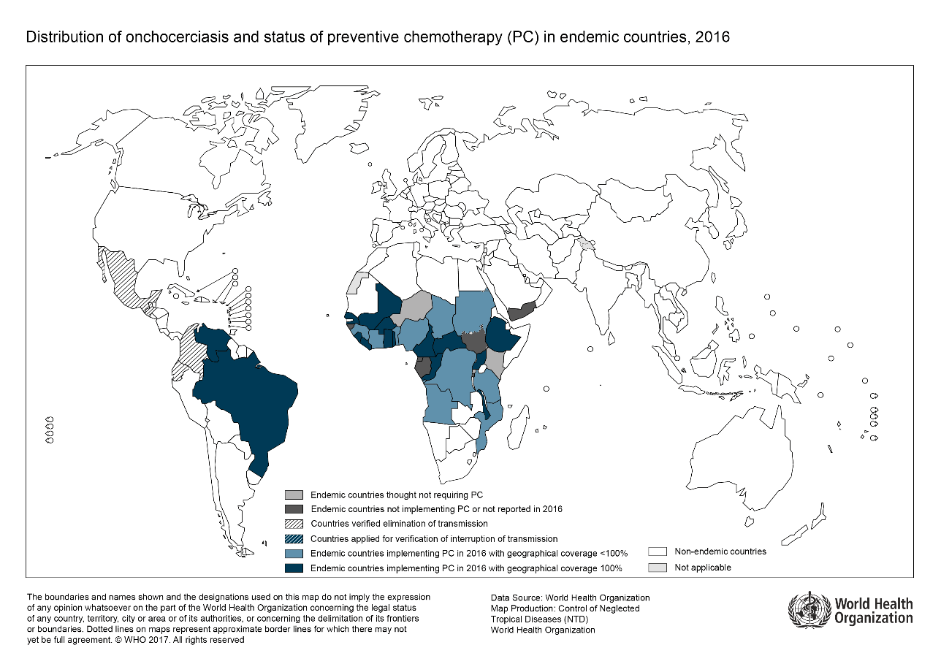
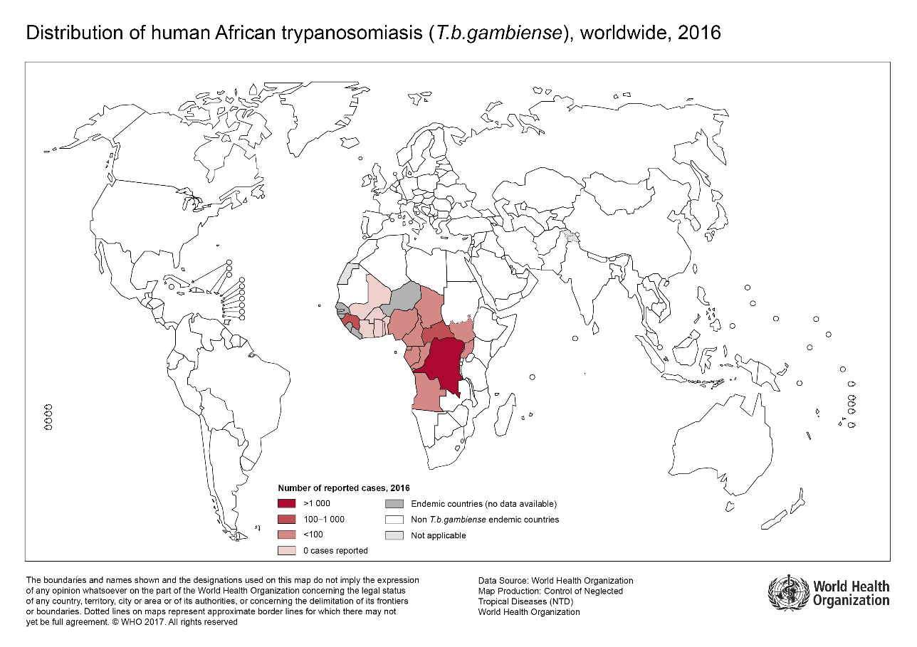
Desigualdade na distribuição
A carga de doenças tropicais é desigualmente distribuída no mundo,
onde as pessoas pobres compartilham uma elevada parte dessa carga.

Slide 15
A evidência como base para a ação – exemplos dos determinantes sociais das DTNs
Migrações, desastres e conflitos – relevantes para pelo menos metade das DTNs: cólera, dracunculose, tripanossomíase humana africana, leishmaniose e esquistossomose
Pode levar à introdução de agentes patogénicos em novas áreas ou exposição de populações vulneráveis a novas zonas de risco.
Os serviços de saúde geralmente estão ausentes ou inadequados para as populações migrantes
Em casos de desastres naturais ou conflitos, muitas vezes há uma quebra dos serviços de saúde levando a resultados diferenciados dos cuidados de saúde.
Ao nível estrutural, esses grupos populacionais são geralmente marginalizados politicamente.

Slide 16
A evidência como base para a ação – exemplos dos determinantes sociais das DTNs
Água e saneamento - demonstrada a importância para doenças como: cólera, dengue, dracunculose, filariose linfática, esquistossomose, helmintas transmitidos pelo solo e tracoma.
A água pode ter conotações tanto negativas como positivas para as DTNs.
Fonte de infecção e/ou terreno fértil para vetores;
A quantidade e a qualidade adequadas do abastecimento de água são vitais para a higiene e a prevenção da infecção.
O saneamento inadequado e a consequente exposição às fezes humanas desempenham um papel fundamental na transmissão de certas doenças
"O direito à água, derivado dos direitos à saúde e a um padrão de vida adequado ... inclui o direito a uma água suficiente, segura, aceitável, acessível e acessível para uso doméstico e pessoal" (Hunt, 2003).

Slide 17
A evidência como base para a ação – exemplos dos determinantes sociais das DTNs
influenciados por alguns dos determinantes sociais mais estruturais, especialmente a pobreza.
A água e o saneamento podem ser vistos como determinantes sociais intermediários das DTNs

Slide 18
Intervenções para a mudança
As Doenças Tropicais afetam mais de mil milhões de pessoas pertencentes às populações mais pobres e vulneráveis ​​do mundo (WHO, 2015).
A OMS anunciou em 2015 que está a reforçar os serviços de água, saneamento e higiene para acelerar o progresso de eliminação e erradicação de doenças tropicais até 2020.
“Essas melhorias consistem não só em levar a melhoria da saúde, mas também reduzir a pobreza“ (WHO, 2015).

Slide 19
Intervenções para a mudança
Plano global para integrar melhor a água, o saneamento e serviços de higiene (WASH)
WHO, 2015
quimioterapia preventiva
gestão inovadora e intensificada de doenças
controlo de vetores
serviços de saúde pública veterinária
Notes:
A OMS delineou com quatro outras intervenções de saúde pública para acelerar o progresso de eliminação e erradicação de doenças tropicais negligenciadas até 2020.

Slide 20
Recomendações com base na análise dos determinantes sociais das DTNs
1. Abordar as questões relacionadas com a água, o saneamento e os fatores relativos ao meio ambiente
2. Reduzir os fatores de risco ambientais
3. Melhorar a saúde das populações migratórias
6. Criar sistemas de avaliação de risco e vigilância
4. Reduzir a desigualdade derivada de fatores socioculturais e género
5. Reduzir a pobreza nas populações que vicem em zonas endémicas de Doenças Tropicais Negligenciadas

Slide 21
Referencias
Bruun B, Aagaard-Hansen J. The social context of schistosomiasis and its control: an introduction and annotated bibliography. Special Programme for Research and Training in Tropical Diseases sponsored by UNICEF/ UNDP/World Bank/WHO. Geneva, World Health Organization, 2008.
Hunt P. Economic, social and cultural rights. Report of the Special Rapporteur to the Commission on Human Rights. E/CN.4/2003/58. United Nations, Economic and Social Council, 2003.
http://www.who.int/hia/evidence/doh/en/
http://www.who.int/water_sanitation_health/events/wash-and-ntd-strategy/en/
Glass RI et al. Cholera in Africa: lessons on transmission and control for Latin America. Lancet, 1991, 338:791–795.
Kalipeni E, Oppong J. The refugee crisis in Africa and implications for health and disease: a political ecology approach. Social Science and Medicine, 1998, 46(12):1637–1653.
Louis FJ et al. Trypanomose humaine africaine en milieu urbain: une problématique émergente? Bulletin de la Société de Pathologie Exotique, 2003, 96(3):205–208.
Pauw J. The politics of underdevelopment: metered to death – how a water experiment caused riots and a cholera epidemic. International Journal of Health Services, 2003, 33(4):819–830.
Saker L et al. Globalization and infectious diseases: a review of the linkages. UNICEF/UNDP/World Bank/WHO Special Programme for Research and Training in Tropical Diseases. TDR/STR/SEB/ST/04.2. Geneva, World Health Organization, 2004
Hatch DL et al. Epidemic cholera during refugee resettlement in Malawi. International Journal of Epidemiology, 1994, 23(6):1292–1299.
Sutherst RW. Global change and human vulnerability to vector-borne diseases. Clinical Microbiology Reviews, 2004, 17(1):136–173.
Petney TN. Environmental, cultural and social changes and their influence on parasite infections. International Journal for Parasitology, 2001, 31:919–932.
Hawley WA et al. Aedes albopictus in North America: probable introduction in used tires from northern Asia. Science, 1987, 236:1114–1116.
Guariento ME, Camilo MVF, Camargo AMA. Working conditions of Chagas disease patients in a large Brazilian city. Cadernos de Saúde Pública, 1999, 15(2):381–386
Watts SJ. The social determinants of schistosomiasis. UNICEF/UNDP/World Bank/WHO Special Programme for Research and Training in Tropical Diseases. TDR/SWG/07. Geneva, World Health Organization, 2006:4–90.
World Health Organization. Urbanization: an increasing risk factor for leishmaniasis. Weekly Epidemiological Record, 2002, 77(44):365–372.
WHO, 2015. Water Sanitation & Hygiene 2015–2020 – Negleted Tropical Diseases, a Global Strategy.
Aagaard-Hansen J. and Chaignat C. L. Neglected tropical diseases: equity and social determinants. In: WHO (ed.) Equity, Social Determinants and Public Health Programmes. 2010. http://www.who.int/neglected_diseases/Social_determinants_NTD.pdf

Slide 22
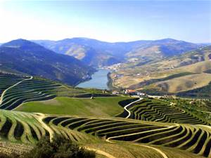
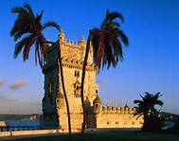
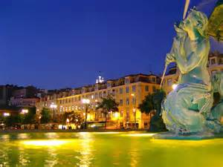
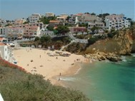
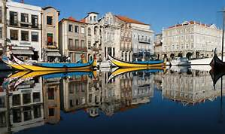
Obrigada!
isabelc@ihmt.unl.pt

